Slide 1
ОБ’ЄДНАНІ АРАБСЬКІ ЕМІРАТИ

Slide 2
Об'єднані Арабські Емірати – федерація семи еміратів Абу-Дабі, Дубай, Шарджа, Аджман, Умм-ель-Кайвайн, Катару Ель-Фуджайра і Рас-ель-Хайма; знаходяться в південно-західній Азії в Перській затоці, межують на південно-заході із Саудівською Аравією і на південно-сході з Оманом.

Slide 3
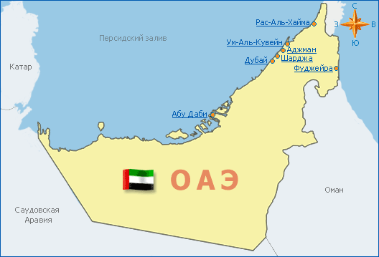
Площа - 83657 км²

Slide 4
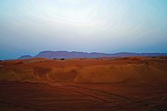
Більшу частину території ОАЕ займають солончаки та піщані пустелі, на заході розташовані піщані і кам'янисті пустелі, на сході і північному сході - гори Хаджар

Slide 5
Столиця - Абу-Дабі

Slide 6
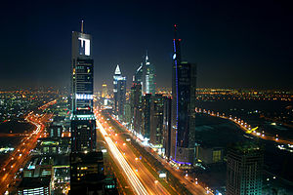
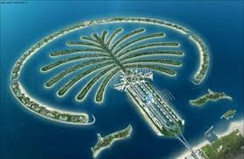
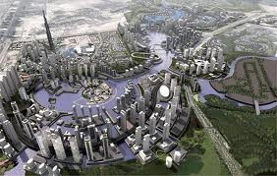
Найбільше місто — Дубай

Slide 7
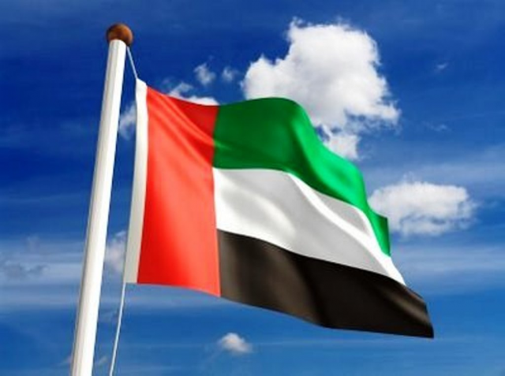
Державний прапор ОАЕ - складається з чотирьох кольорів. Червоний колір символізує мужність арабського народу, чорний - головне багатство країни - нафту, білий - безкраї піски пустелі, а зелений - іслам - державну релігію країни.

Slide 8
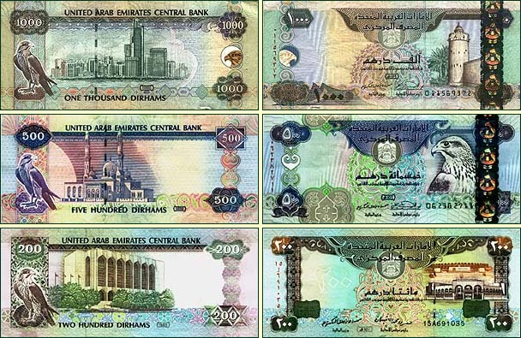
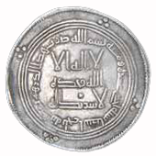
Грошова одиниця – федеральний дирхам.
Членство у міжнародних організаціях - ООН, СОТ, Ліга арабських держав (ЛАД), МБРР, МВФ, ОПЕК, МФЧХіЧП

Slide 9
Глава держави й уряду шейх Халіфа бен Заєд аль-Наян з 2004

Slide 10
Із 4,4 млн. населення, що постійно проживає у країні, лише 15-20% мешканців є громадянами ОАЕ (за даними перепису 2005 року), із них 97% жителів є мусульманами, 85 відсотків - суніти і 15 відсотків - шиїти

Slide 11
Глава держави: Президент. Голова вищого органу виконавчої влади: прем'єр-міністр. Президент обирається з числа монархів еміратів строком на 5 років, він призначає прем'єр-міністра і Рада міністрів. Кожен емірат призначає окремо своїх представників у Федеральний національна рада.

Slide 12
Економіка країни
Важливими галузями економіки ОАЕ, крім видобутку нафти й газу, є обробна промисловість, нафтопереробка, суднобудування і ремонт суден, рибальство, землеробство і кочове скотарство. У структурі ВВП зростає питома вага промисловості. Крім нафтопродуктів, країна виробляє сталь, алюміній, добрива, цемент, пластмаси, верстати й одяг.
Приблизно третина ВВП припадає на частку нафтової промисловості. Нафта складає 66% експорту країни, а платежі місцевих і міжнародних компаній за нафтові концесії - на сьогодні головне джерело державних доходів. Запасів нафти і газу за умови розумного використання цих запасів вистачить приблизно до ХХІІ століття.
Основним нафтовидобувним районом ОАЕ є Абу-Дабі, а найважливішим торговельним і промисловим центром - Дубай

Slide 14
Нафта і газ
Видобуток нафти на шельфі узбережжя Абу-Дабі ведеться з 1962 року, на материковій частині Абу-Дабі - з 1963. У 1995 в ОАЕ в середньому видобувалося 290 тис. т нафти за добу, при цьому на частку Абу-Дабі припадало 83%, Дубаю - 15%, Шарджі - 2%.
Абу-Дабі посідає третє місце за обсягом видобутку нафти на Близькому Сході (після Саудівської Аравії та Ірану). ОАЕ в цілому стоїть на одному з перших місць у світі за рівнем доходів на душу населення.
Невелика кількість нафти добувається також у Шарджі й Рас-ель-Хаймі. Квоти на видобуток нафти в ОАЕ встановлюються Організацією країн-експортерів нафти (ОПЕК), але ОАЕ не завжди дотримувалися цих обмежень. Так, наприклад, у 1990, під час вторгнення Іраку в Кувейт, видобуток нафти в країні вдвічі перевищив квоту.
ОАЕ мають також багаті родовища природного газу, запаси якого становлять приблизно 5,3 млрд. куб. м (3,8% світових запасів). За цим показником ОАЕ посідають третє місце на Близькому Сході.
До відкриття нафти традиційним заняттям не дуже численного населення ОАЕ було скотарство, вирощування пальм, лов риби і перлів.
Експортуючи перли, емірат Дубай перетворився у великий торговий центр регіону. Але з появою штучних перлів місцевим торговцям довелося переорієнтуватися на золото і коштовності.

Slide 15
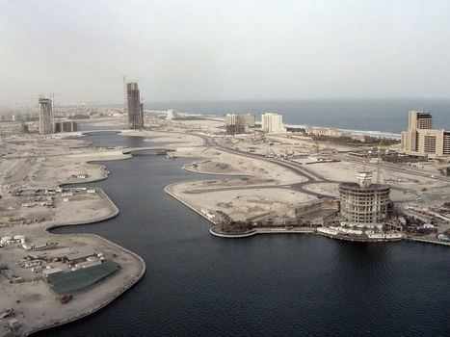
У ОАЕ немає залізниць, але добре розвинена мережа автомобільних доріг, що з'єднують основні міста країни. На початку 1990-х років в країні було шість міжнародних аеропортів. У 1988 в Дубаї був відкритий морський порт Джебель-Алі, що володіє найбільшою у світі штучною гаванню.

Slide 16
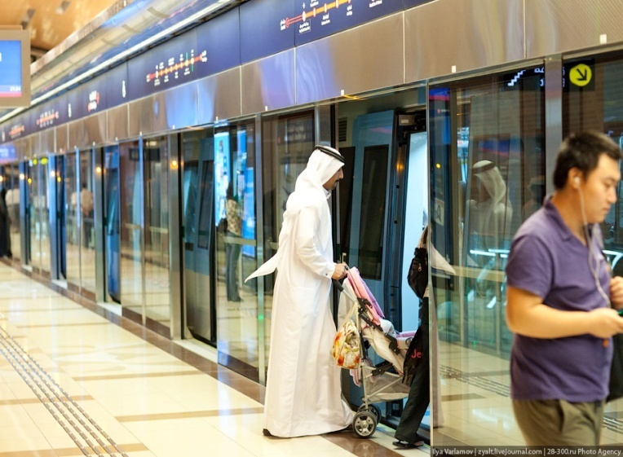
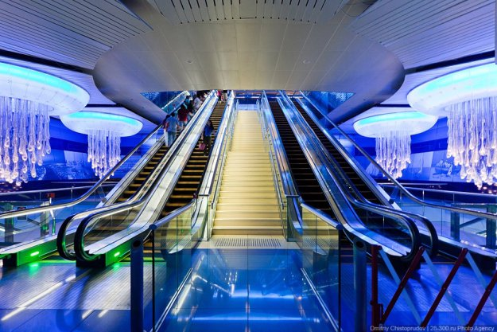
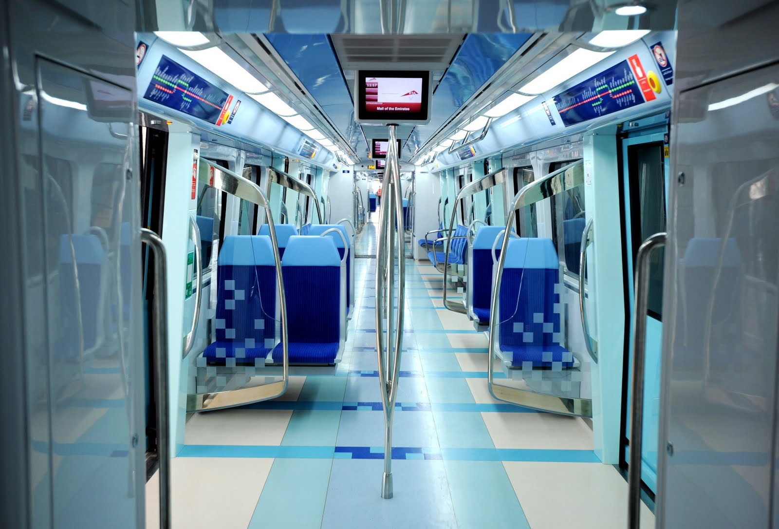
В ОАЕ міським видом транспорту є таксі. Дубайське метро - сама довга повністю автоматизована рейкова система у світі. Метрополітен відкрився 9 вересня 2009 року в 9 годин 9 хвилин і 9 секунд, червоною лінією з десятьма станціями.

Slide 17
Бурдж-Халіф

Slide 18
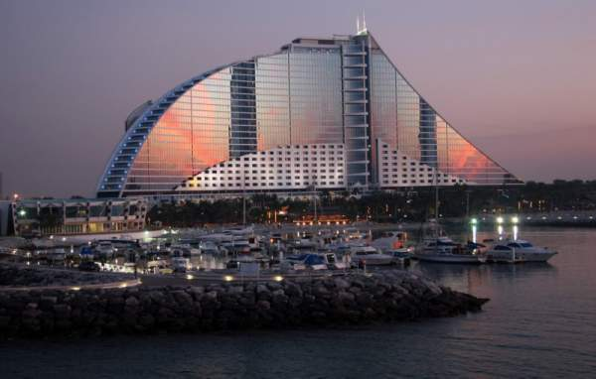
Джумейра

